Slide 1


Sistema de acciones y programa públicos
Criterios de actualización 2017

Slide 2
Orden el día
Bienvenida (5 min)
Modelo para distinguir programas vs acciones (10 min)
  Definiciones y criterios de clasificación. Cierre 2016
  Derechos sociales estatales. Cierre 2016. Programas sociales
Sistema de Monitoreo de Acciones de Programas Públicos ( 20 min)
  Errores más comunes
  Actualización 2017, criterios y tiempos
  RECESO (10 min)
Taller de revisión cruzada ( 1 hora 20 minutos)
  Dinámica
  Actividades
  Conclusiones

Slide 3
1. Modelo para distinguir programas vs acciones
  Definiciones y criterios de clasificación. Cierre 2016
  Derechos sociales estatales. Cierre 2016. Programas sociales

Slide 4
1.-Definiciones y criterios de clasificación
PROGRAMA
ACCIÓN
Es el conjunto interrelacionado de actividades, que como procesos sistemáticos en las dependencias o entidades tienen la finalidad de atender un problema público definido, a través de la entrega de beneficios tangibles, sean económicos, en especie, de infraestructura o servicios. Asimismo, su presupuesto se vincula principalmente a subsidios y transferencias y es susceptible de tener padrones de beneficiarios y reglas de operación.
Características:
  Tiene un problema público definido.
  Cuantificación y descripción de la población potencial y objetivo.
  Tienen reglas de operación o es posible elaborarlas.
  La modalidad presupuestal es sujetos a reglas de operación (S), otros subsidios (U), bienes (B) y servicios (E), de acuerdo a criterios del CONAC.
  Tiene correspondencia en un programa presupuestario
  Cuenta o puede contar con una matriz de indicadores de resultado.
  Está inscrito al padrón único de beneficiarios o puede estarlo
  Brinda apoyos tangibles: económicos, en especie e infraestructura, en el caso de servicios corresponde a capacitaciones principalmente
  Para brindar los apoyos realiza un procedimiento para selección de beneficiarios (criterios de elegibilidad)
Son las actividades y estrategias que realizan las dependencias o entidades, a través de su operación regular con la finalidad de atender alguna necesidad definida, mediante la entrega de bienes o servicios a los interesados que lo solicitan.
Características:
  Descripción de los beneficiarios identificados
  Operan principalmente con manuales, lineamientos y procedimientos
  Operan principalmente con presupuesto operativo.
  Pueden generar registros administrativos de los benefiiarios atendidos
  Brindan principalmente apoyos en servicios como asesorías, capacitaciones y gestoría
  Los apoyos se brindan a los interesados que acudan por el servicio

Slide 5
¿Cómo identificar acciones y programas públicos?
Características | Programa Públicos | Acción de Gobierno
Población | Tienen definida y cuantificada una población potencial y objetivo a la que atiende específicamente | Describen características generales del posible beneficiario
Beneficio que entrega | Entregan principalmente beneficios tangibles como apoyos monetarios , en especie, infraestructura y servicios | Entrega principalmente un servicio como asesorías, capacitación y gestiones
Instrumento normativo | Cuentan con reglas de operación y complementarse con lineamientos, convocatorias y otros instrumentos. | Cuenta con manuales de operación de servicios, lineamientos y/o procedimientos para la entrega
Mecanismo de entrega | Cuentan con criterios de elegibilidad para identificar a los beneficiarios | Se atiende a quien acude a solicitarlo
Presupuesto que ejerce | Principalmente del capítulo 4000. Tiene correspondencia con un programa presupuestal en las modalidades “s” (Reglas de Operación) y “u” (otros programas de subsidios), b” (Provisión de bienes públicos) y “e” (prestación de servicios públicos) Criterios CONAC | Principalmente del capítulo 1000. Las modalidades pueden ser diversas.
Registro de beneficiarios | Cuenta con un padrón de beneficiarios inscrito al PUB | Puede contar con un registro administrativo de beneficiarios

Slide 6
Los programas y acciones excluyen los servicios y actividades tales como:
Acciones judiciales.
Acciones del registro civil.
Actividades de recreación que no presenten un fin educativo.
Acciones que tengan como fin vigilar o dar cumplimiento a una normatividad.
Acopio de información estadística o de evaluación.
Capacitación de personal administrativo.
Contratación de recursos humanos para otorgar servicios.
Campañas de difusión de programas del gobierno
Coordinación interinstitucional o de espacios territoriales (asambleas, comités de participación ciudadana).
Construcción o mantenimiento de panteones.
Dotación de infraestructura para operación de oficinas gubernamentales .
Operación de entes autónomos.
Estudios, diagnósticos e investigaciones que tengan como fin implementar un programa o acción .
Pago de servicios básicos de instituciones públicas (agua, luz, gas, etc.).
Vigilancia ciudadana o institucional en la construcción de obras.
Mediación de conflictos en comunidades.
Mejora en la calidad de un servicio público.
Mejora en la organización de instituciones públicas.
Acciones de protección civil.

Slide 7
Mejora de condiciones de evaluabilidad de los programas
Se busca que los programas tengan principalmente los siguientes elementos:
  Problema público definido
  Diagnóstico
  Descripción y cuantificación de la población potencial
  Padrón de Beneficiarios integrado al PUB
  Definición en el tipo de apoyo entregado
  Alineación (reportada) con un programa presupuestario
  Modalidad presupuestal “S” y “U”
  Presupuesto definido (reportado) para su operación (Federal, estatal o mixto)
  Reglas de Operación
  Matriz de Indicadores de Resultados
  Al menos una evaluación
  Al menos una agenda de mejora
  Claridad en alineación al PED
  Definición de su marco normativo que sustente la intervención
Elementos considerados en el análisis de programas

Slide 8
Modelo de cuantificación de criterios para diferenciación de programas y acciones
Criterio | Puntuación
Descripción y cuantificación de la población potencial | Cuantificación y descripción = 1 ; Cuantificación o descripción= 0.5 ; Ningún elemento=0
Padrón de Beneficiarios | Con padrón en PUB= 1; Con padrón = 0.5 ; No=0
Tipo de apoyo entregado | Especie, Monetario e infraestructura= 1; Servicios=0.5; Ninguno= 0
Alineación (reportado) con un programa presupuestario | Alineado a un programa presupuestario= 1; Sin identificar=0
Presupuesto definido (reportado) para su operación | Con presupuesto = 1; Si presupuesto = 0
Reglas de Operación | Con reglas de operación = 1; Puede construirse=0.5; Sin reglas=0
Matriz de Indicadores de Resultados | Con matriz de indicadores de resultados = 1; Con Matriz que no refleja la operación del programa=0.5; Sin matriz de indicadores de resultados = 0

Slide 9
Cierre de información 2016
Cuantificación | 1.5 | 2 | 2.5 | 3 | 3.5 | 4 | 4.5 | 5 | 5.5 | 6 | 6.5 | 7
51 Acciones | 1 | 1 | 1 | 1 | 3 | 3 | 14 | 16 | 7 | 4
 |  |  |  |  |  |  |  | 2 | 14 | 19 | 26 | 38 | 99 Programas
Por tipo | Promedio de Elementos
Acción | 5
Programa | 5.5

Slide 10
Cierre de información 2016 por dependencia
Dependencia/Entidad | Acciones | Programas | Total de intervenciones
Consejo Estatal Contra las Adicciones en Jalisco |  | 1 | 1
Consejo Estatal de Ciencia y Tecnología | 1 | 4 | 5
Consejo Estatal de Promoción Económica |  | 3 | 3
Consejo Estatal para el Fomento Deportivo y el Apoyo a la Juventud | 1 |  | 1
Fondo Jalisco de Fomento Empresarial |  | 3 | 3
Instituto de Fomento al Comercio Exterior del Estado de Jalisco |  | 1 | 1
Instituto de Formación para el Trabajo del Estado de Jalisco | 1 |  | 1
Instituto de la Artesanía Jalisciense | 5 | 1 | 6
Instituto de la Infraestructura Física Educativa del Estado de Jalisco | 3 |  | 3
Instituto Estatal para la Educación de Jóvenes y Adultos |  | 1 | 1
Instituto Jalisciense de la Juventud | 2 | 2 | 4
Instituto Jalisciense de las Mujeres | 1 |  | 1
Instituto Jalisciense del Adulto Mayor | 1 |  | 1
Se repartirán impresos el listado de programas y acciones con puntaje obtenido por dependencia y entidad

Slide 11
Cierre de información 2016 por dependencia
Dependencia/Entidad | Acciones | Programas | Total de intervenciones
Instituto Jalisciense del Emprendedor | 3 | 1 | 4
Procuraduría Social del Estado | 3 |  | 3
Secretaría de Cultura | 4 | 7 | 11
Secretaría de Desarrollo e Integración Social |  | 18 | 18
Secretaría de Desarrollo Económico | 1 | 7 | 8
Secretaría de Desarrollo Rural | 6 | 9 | 15
Secretaría de Educación | 6 | 10 | 16
Secretaría de Infraestructura y Obra Pública | 1 | 3 | 4
Secretaría de Innovación, Ciencia y Tecnología | 2 | 2 | 4
Secretaría de Medio Ambiente y Desarrollo Territorial | 3 | 3 | 6
Secretaría de Movilidad | 2 |  | 2
Secretaría de Salud |  | 6 | 6
Secretaría de Turismo |  | 2 | 2
Secretaría del Trabajo y Previsión Social |  | 3 | 3
Sistema para el desarrollo Integral de la Familia DIF Jalisco | 5 | 11 | 16
Subsecretaría de Planeación y Evaluación |  | 1 | 1
Total general | 51 | 99 | 150
Se repartirán impresos el listado de programas y acciones con puntaje obtenido por dependencia y entidad

Slide 12
Cierre de información 2016
150 intervenciones
99
Programas
51
Acciones
50
Estatal
35
Tipo de recursos reportado
Federal
21
12
Mixto
28
4

Slide 13
2.- Programas Sociales
Programa de desarrollo social
Derechos sociales:
I. El derecho a la salud;
II. El derecho a la educación;
III. El derecho a la alimentación y nutrición adecuada;
IV. El derecho a vivienda digna y decorosa y, el acceso a los servicios básicos;
V. El derecho a un medio ambiente sano;
VI. El derecho al trabajo y la seguridad social;
VII. El derecho a la no discriminación;
VIII. El derecho a recibir apoyo al transporte para estudiantes de los niveles de educación secundaria, media superior y superior, adultos mayores y personas con discapacidad;
IX. El derecho a la cultura;
X. El derecho a la recreación y el esparcimiento;
XI. El derecho a la cohesión social y la vida comunitaria; y
XII. El derecho a la libre determinación de los pueblos indígenas y sus comunidades.
Son los programas públicos y acciones que atienden los derechos sociales establecidos en la Ley de Desarrollo Social del Estado de Jalisco y sus Municipios en su artículo 7.
Sistema de Monitoreo Acciones y Programas Públicos

Slide 14
Programas públicos alineados a los derechos sociales. Cierre 2016
Derecho Social | Estatales | Federales | Mixto | Total de programas
Alimentación y nutrición adecuada | 1 | 4 | 2 | 7
Apoyo al transporte | 3 |  |  | 3
Cohesión social y la vida comunitaria | 1 |  | 3 | 4
Cultura | 7 |  |  | 7
Educación | 6 | 6 | 4 | 16
Medio ambiente sano | 2 |  | 2 | 4
No discriminación | 2 |  | 1 | 3
Recreación y esparcimiento | 1 |  |  | 1
Salud | 2 | 7 | 1 | 10
Trabajo y seguridad social | 8 | 1 | 5 | 14
Vivienda digna y decorosa y acceso a los servicios básicos |  |  | 2 | 2
Total programas alineados a derechos sociales | 33 | 18 | 20 | 71
Libre determinación de los pueblos indígenas y sus comunidades | 0 | 0 | 0 | 0
No aplica | 17 | 4 | 7 | 28

Slide 15
2. Sistema de Monitoreo y Acciones de Programas Públicos
  Importancia de la actualización
  Actualización 2017, criterios y tiempos

Slide 16
Importancia de la actualización
Consolidación de información e institucionalización de programas estatales en pre-cierre de administración.
Base de información para el Diagnóstico de Monitoreo y Evaluación en las entidades Federativas por el Coneval. Medición 2017.
Información actualizada para la consulta de los ciudadanos, con más de 1,200 visitas a la semana.
Transparencia y rendición de cuentas
Mejora de las condiciones de evaluación e integración del Programa Anual de Evaluación 2017-2018

Slide 17

1.- Criterios de información por acción y programa
Información básica
Objetivos
Modalidades
Beneficiarios
Sustento legal
Presupuesto
Diagnóstico
1
Información que se actualizará cuidando la consistencia y congruencia de la información reportada
2
3
4
Sistema de Monitoreo de Acciones y Programas Públicos
5
6
7

Slide 18
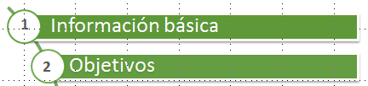
Errores comunes
Programas y acciones se confunden. Las acciones se clasifican como programas, pero no tienen los elementos de un programa sino de una acción.
En la página web del programa, se agrega un enlace al propio sistema de acciones y programas públicos.
El problema público no describe una situación que requiera una intervención pública específica o algo que se pueda resolver con el programa o acción.
Inconsistencia de información en la descripción del programa y los objetivos.

Slide 19
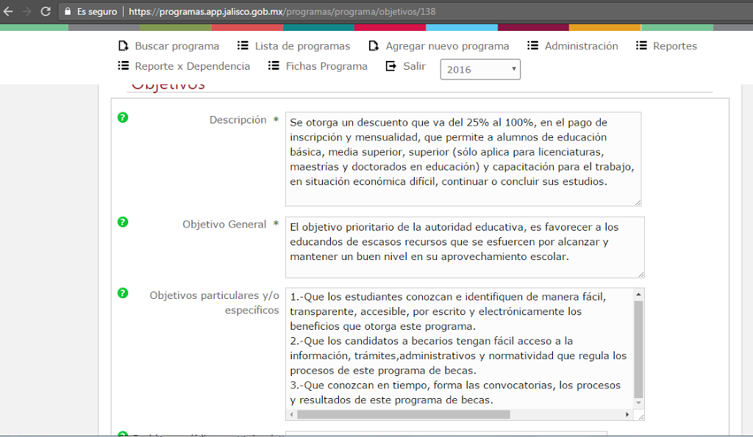
Ejemplo de error en Objetivos, descripción en información básica

Slide 20
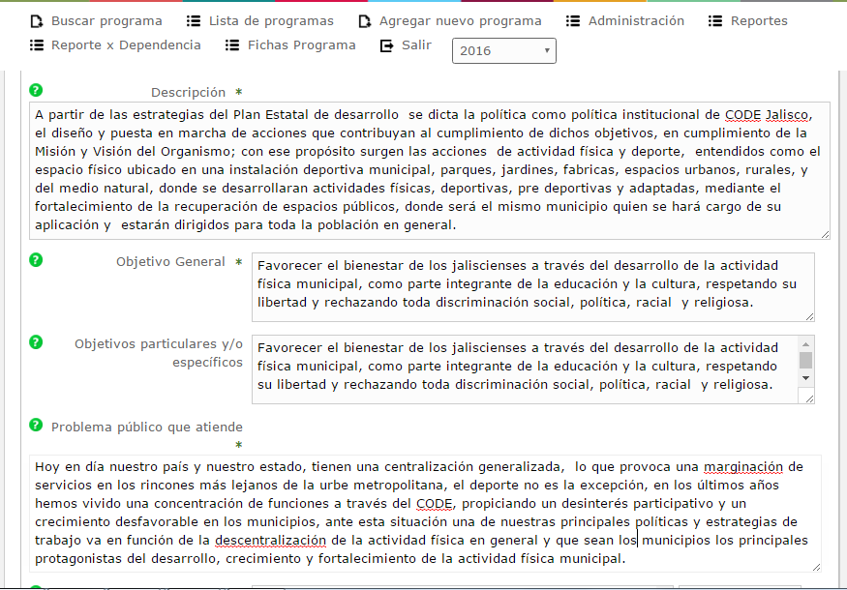
Ejemplo de error en definición del problema público en información básica

Slide 21
Definición de problema público
Los objetivos del programa deben mantener una plena correlación con el o los problemas públicos. Los objetivos deben ser redactados como los estados deseados (en positivo) de los problemas que se identificaron. Deben ser claros, sencillos, alineados y medibles.
Objeto
(población)
Condición negativa
Problema
“Los hogares con jefatura femenina en Jalisco, presentan vulnerabilidad económica por bajos ingresos”
“Las escuelas rurales presentan condiciones de deterioro en su infraestructura y equipamiento”

Slide 22
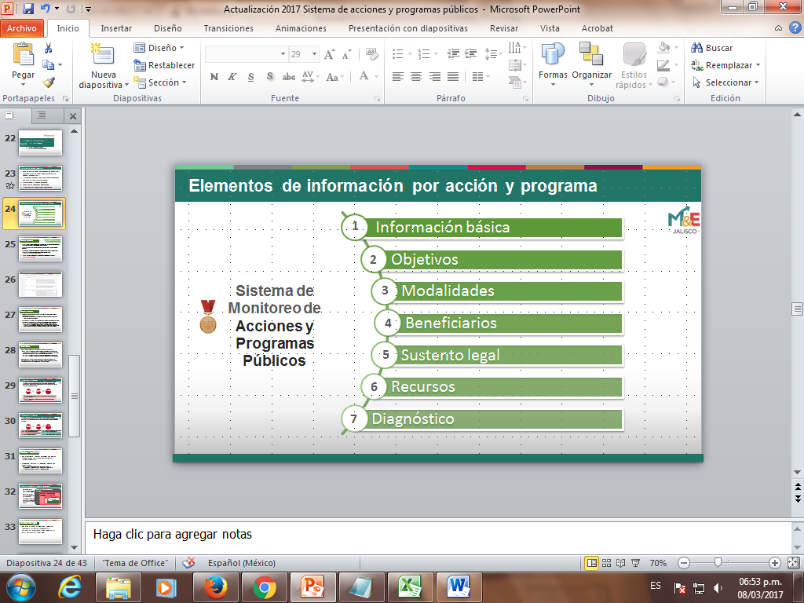
Errores comunes
El nombre de la modalidad no es descriptiva , o no dice nada sobre el apoyo que entrega.
Descripción y tipos de apoyo no coinciden en las modalidades.

Slide 23
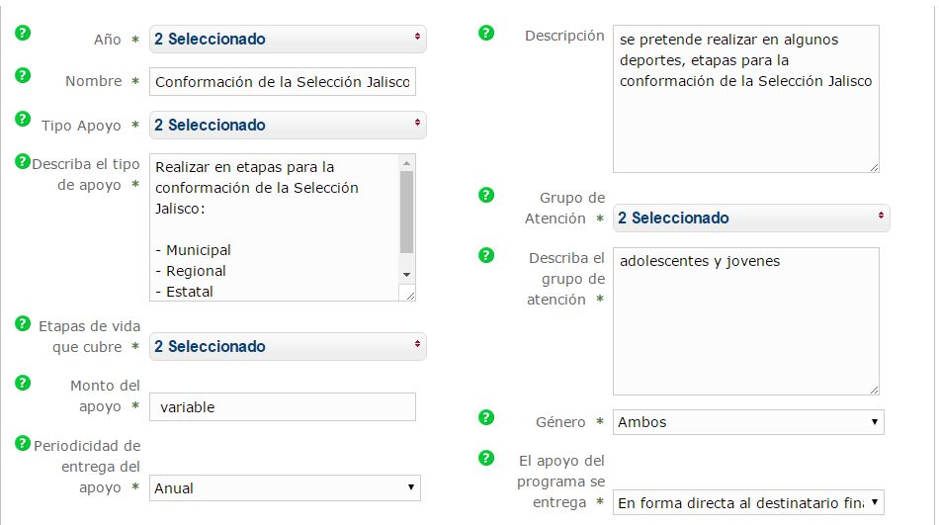
Ejemplo en modalidades

Slide 24
:
Errores comunes
No se seleccionan todos los municipios que podrían ser beneficiados con el programa o acción, en la sección de cobertura.
La población potencial y la población objetivo son inconsistentes.
  - Ejemplo: se dice que la población potencial son los 9 municipios del AMG, y en la población objetivo se específica una meta de 25,126 habitantes.

Slide 25
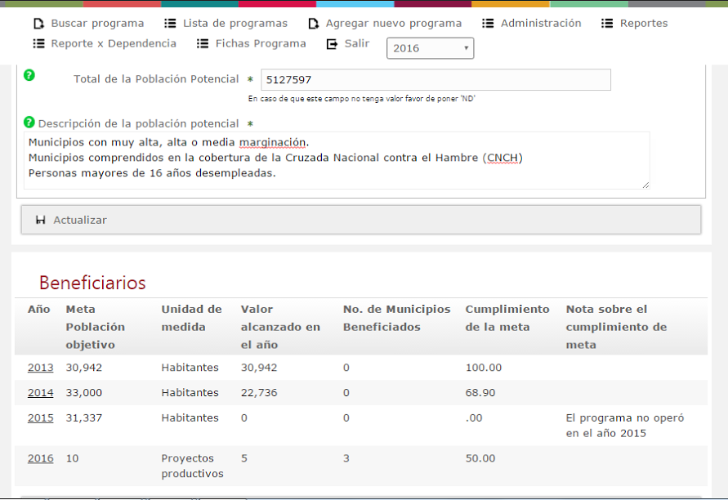
Ejemplo de beneficiarios

Slide 26
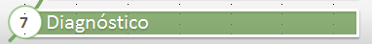
Errores comunes
Se identifica que el programa o acción tiene asociado un programa presupuestario pero no adjunta una Matriz de Indicadores de Resultados.
Dice tener padrón pero no está en el Padrón Único de Beneficiarios (PUB) ni en otros padrones.
Cuenta con Reglas de operación y refiere que no tiene criterios de selección.
No se adjunta el archivo de requisitos solicitado para ser beneficiario del programa o acción.

Slide 27
actualización 2017

Slide 28
Criterios de información para TODOS los programas y las acciones
Información básica
Objetivos
Modalidades
Beneficiarios
Sustento legal
Presupuesto
Diagnóstico
1
Información que se actualizará cuidando la consistencia y congruencia de la información reportada
2
3
4
Sistema de Monitoreo de Acciones y Programas Públicos
5
6
7

Slide 29
Novedades en sistema para 2017
Presupuesto: # programa presupuestario y nivel (a nivel total, componente, actividad o destino de gasto).
Definición de programa o acción se establecerá por Subseplan.

Slide 30
4. Desafío 2017 según a criterios de programas estatales
Dependencia / Entidad | Programas con criterios menores a 6.5
Consejo Estatal Contra las Adicciones en Jalisco | 1
Consejo Estatal de Ciencia y Tecnología | 4
Consejo Estatal de Promoción Económica | 3
Fondo Jalisco de Fomento Empresarial | 3
Instituto de la Artesanía Jalisciense | 1
Instituto Estatal para la Educación de Jóvenes y Adultos | 1
Instituto Jalisciense del Emprendedor | 1
Secretaría de Cultura | 2
Secretaría de Desarrollo e Integración Social | 7
Dependencia/Entidad | Programas con criterios menores a 6.5
Secretaría de Desarrollo Económico | 3
Secretaría de Desarrollo Rural | 6
Secretaría de Educación | 8
Secretaría de Infraestructura y Obra Pública | 2
Secretaría de Innovación, Ciencia y Tecnología | 1
Secretaría de Medio Ambiente y Desarrollo Territorial | 2
Secretaría de Salud | 6
Secretaría de Turismo | 2
Secretaría del Trabajo y Previsión Social | 1
Sistema para el desarrollo Integral de la Familia DIF Jalisco | 7

Slide 31
Tiempos de actualización
10 de marzo
Notificación de inicio del proceso de actualización
22 de marzo
Cierre del proceso de actualización de información de acciones y programas
27 de marzo
Publicación de información a los ciudadanos
El sistema recibirá actualizaciones de información durante todo el año a petición de la dependencia.

Slide 32
Enlaces en la Subsecretaría de Planeación y Evaluación
Enlace Subseplan | Dependencia | Extensión | Correo
Yosemite Santiago Franco | Consejo Estatal Contra las Adicciones en Jalisco | 42376 | yosiesantiago@gmail.com
 | Instituto Jalisciense de las Mujeres
 | Procuraduría Social del Estado
 | Secretaría de Cultura
 | Secretaría de Desarrollo e Integración Social
 | Secretaría de Infraestructura y Obra Pública
José Miguel Echave Bastidas | Consejo Estatal de Promoción Económica | 43685 | miguel.echave.89@gmail.com
 | Fondo Jalisco de Fomento Empresarial
 | Instituto de Fomento al Comercio Exterior del Estado de Jalisco
 | Instituto de la Artesanía Jalisciense
 | Instituto de la Infraestructura Física Educativa del Estado de Jalisco
 | Instituto Estatal para la Educación de Jóvenes y Adultos
 | Instituto Jalisciense de la Juventud
 | Instituto Jalisciense del Emprendedor
 | Secretaría de Desarrollo Económico
 | Secretaría de Movilidad

Slide 33
Enlaces en la Subsecretaría de Planeación y Evaluación
Enlace Subseplan | Dependencia | Extensión | Correo
Mónica Espinoza Torres | Consejo Estatal para el Fomento Deportivo y el Apoyo a la Juventud Instituto de Formación para el Trabajo del Estado de Jalisco Instituto Jalisciense de Vivienda Instituto Jalisciense del Adulto Mayor Secretaría de Desarrollo Rural Secretaría del Trabajo y Previsión Social Sistema para el desarrollo Integral de la Familia DIF Jalisco | 43680 | monyesto@gmail.com
Roberto Arana Fierros | Consejo Estatal de Ciencia y Tecnología | 43679 | robertoarana333@gmail.com
 | Secretaría de Educación
 | Secretaría de Innovación, Ciencia y Tecnología
 | Secretaría de Medio Ambiente y Desarrollo Territorial
 | Secretaría de Salud
 | Secretaría de Turismo

Slide 34
Receso 10 minutos

Slide 35

3. Taller de revisión cruzada
  Dinámica
  Actividades
  Conclusiones

Slide 36
Dinámica - Revisión cruzada
1
2
3
4
5
6
Conformación de equipos preestablecidos
Revisión por equipo de programa o acción asignado.
Trabajo en equipo. Preguntas de análisis.
Reunión entre pares - equipos asignados por Subseplan.
Discusión de conclusiones por equipos entre pares.
Presentar conclusiones (equipos sorteados)
5 min
15 min
15 min
5 min
15 min
15 min

Slide 37

Dinámica - Revisión cruzada
Conformación de equipos, preestablecidos por Subseplan.
5
Min
Actividades:
Ubicarse por dependencia o entidad dentro del salón
Se entregará la información a revisar por dependencia o entidad

Slide 38
Dinámica - Revisión cruzada
2. Cada equipo revisará el programa público o la acción asignado.
15
Min
Para ello contarán con el siguiente material:
Ficha de información de programa o acción
Lista de criterios de análisis de información

Slide 39

Dinámica - Revisión cruzada
3. Trabajo y discusión en equipo de acuerdo a la metodología y criterios de análisis.
15
Min
Actividades:
Dar lectura general a la ficha de información
Identificar los puntos listados en los criterios de análisis de información

Slide 40
Criterios de análisis de información de programas y acciones
1.- ¿Se identifica claramente el problema público que resuelve la intervención?.
2.- La descripción de la intervención es clara, menciona para qué fue creada, así como los principales apoyo que brinda?.
3.- Los objetivos del programa son claros y consistentes, se correlacionan con el problema público.
4.- La cuantificación y descripción de la población potencial, así como la población objetivo es consistente.
5.- La descripción de las modalidades de apoyo son claras y se relacionan con los objetivos y descripción del programa
6.-En general, ¿La información de la intervención es clara para el ciudadano?, se identifica para qué fue creada la intervención, el objetivo y los tipos de apoyo a los que se puede acceder.
15
Min

Slide 41

Dinámica - Revisión cruzada
4. Reunión entre pares equipos asignados por Subseplan.
5
Min
Actividades:
Identificar a la dependencia revisada
Ubicarse dentro del salón entre pares

Slide 42
Dinámica - Revisión cruzada
5. Realizar conclusiones por equipos entre pares.
15
Min
Actividades:
Comentar sobre los principales hallazgos encontrados en la información
Concluir sobre las posibles mejoras y acciones

Slide 43

Dinámica - Revisión cruzada
6. Presentación de conclusiones por equipos de pares.
15
Min
Actividades:
Subseplan sorteará la exposición de conclusiones
Un representante del equipo expondrá las conclusiones a las que llegaron en la revisión de la información entre pares.

Slide 44
Definición y criterios de
acciones y programas públicos

